Slide 1

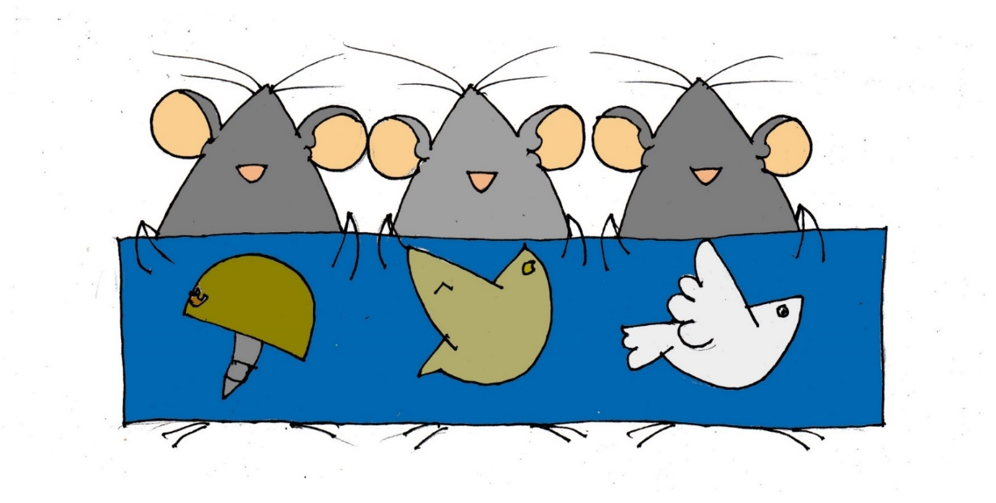


DÍA DA PAZ

Slide 2
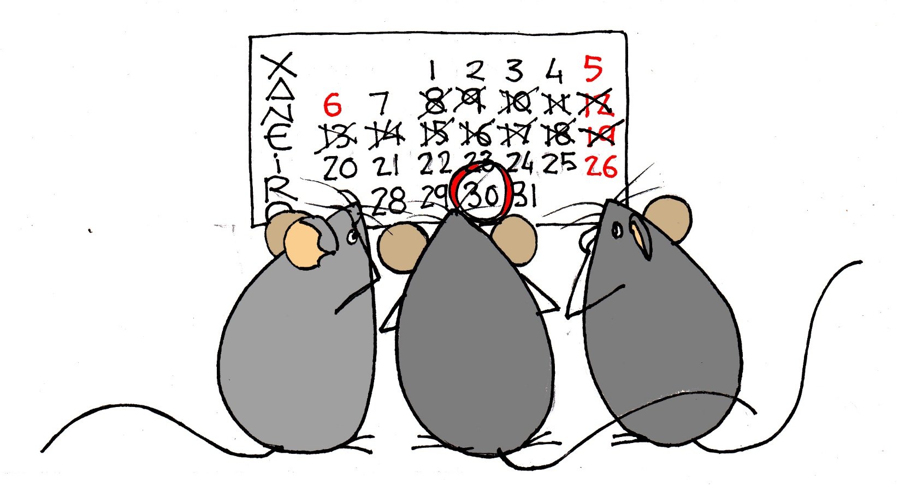
Achégase o día, e teñen ocupación.

Slide 3
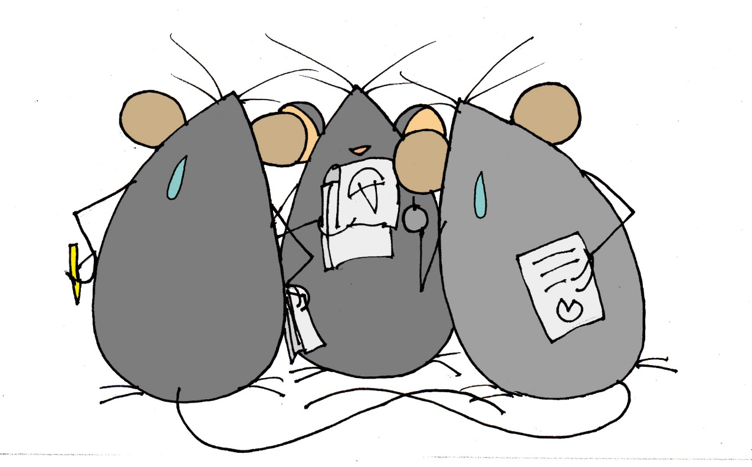
Xa andan atafegados. Están a sentir a presión.

Slide 4
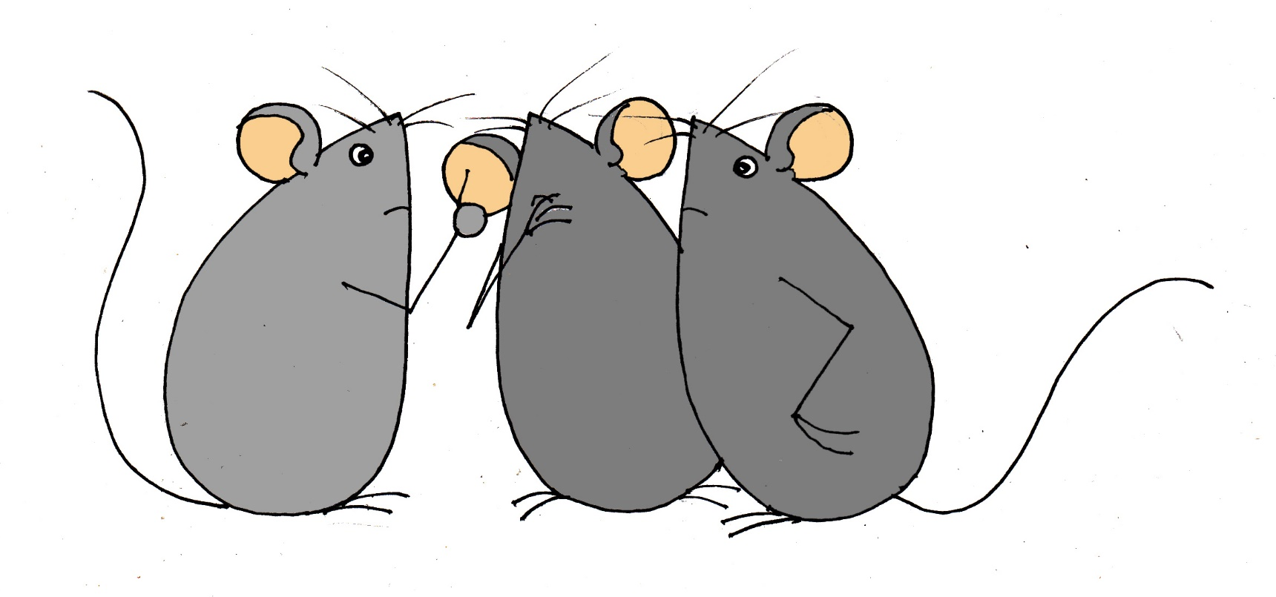
Teñen que preparar un traballo,... algo que chame a atención.

Slide 5
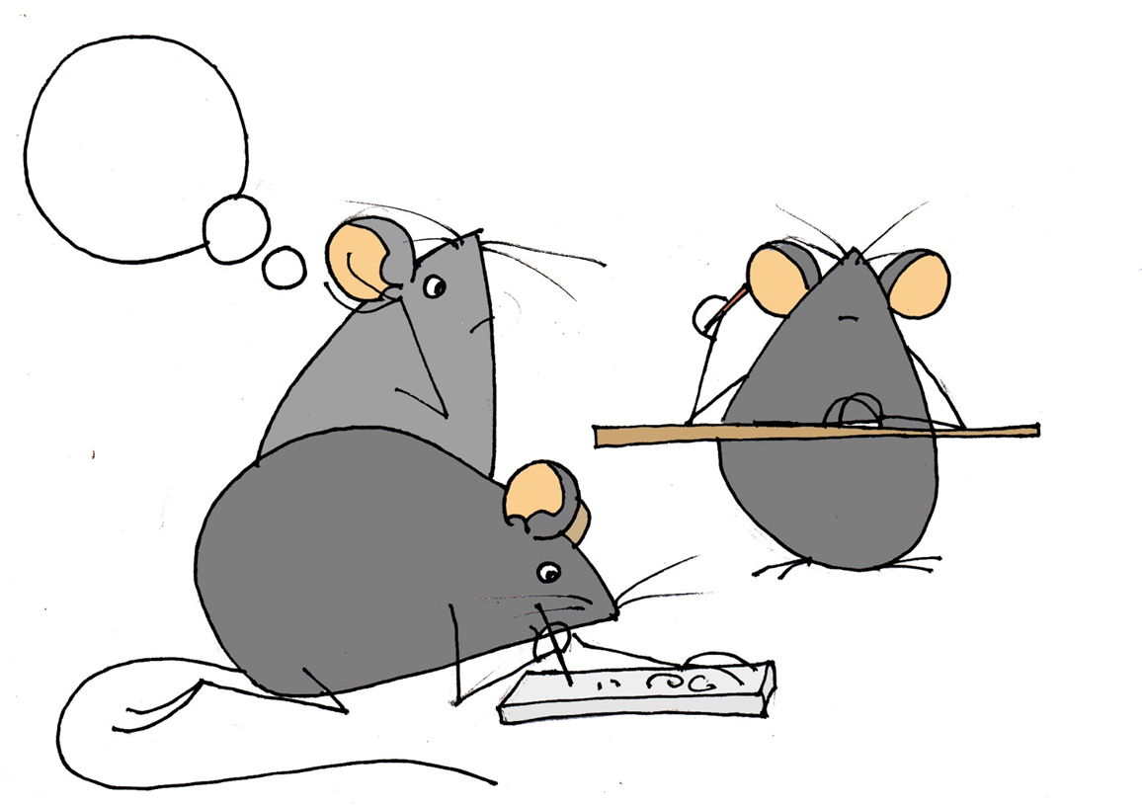
que exprese ben o que queren, ...as súas preocupacións,

Slide 6
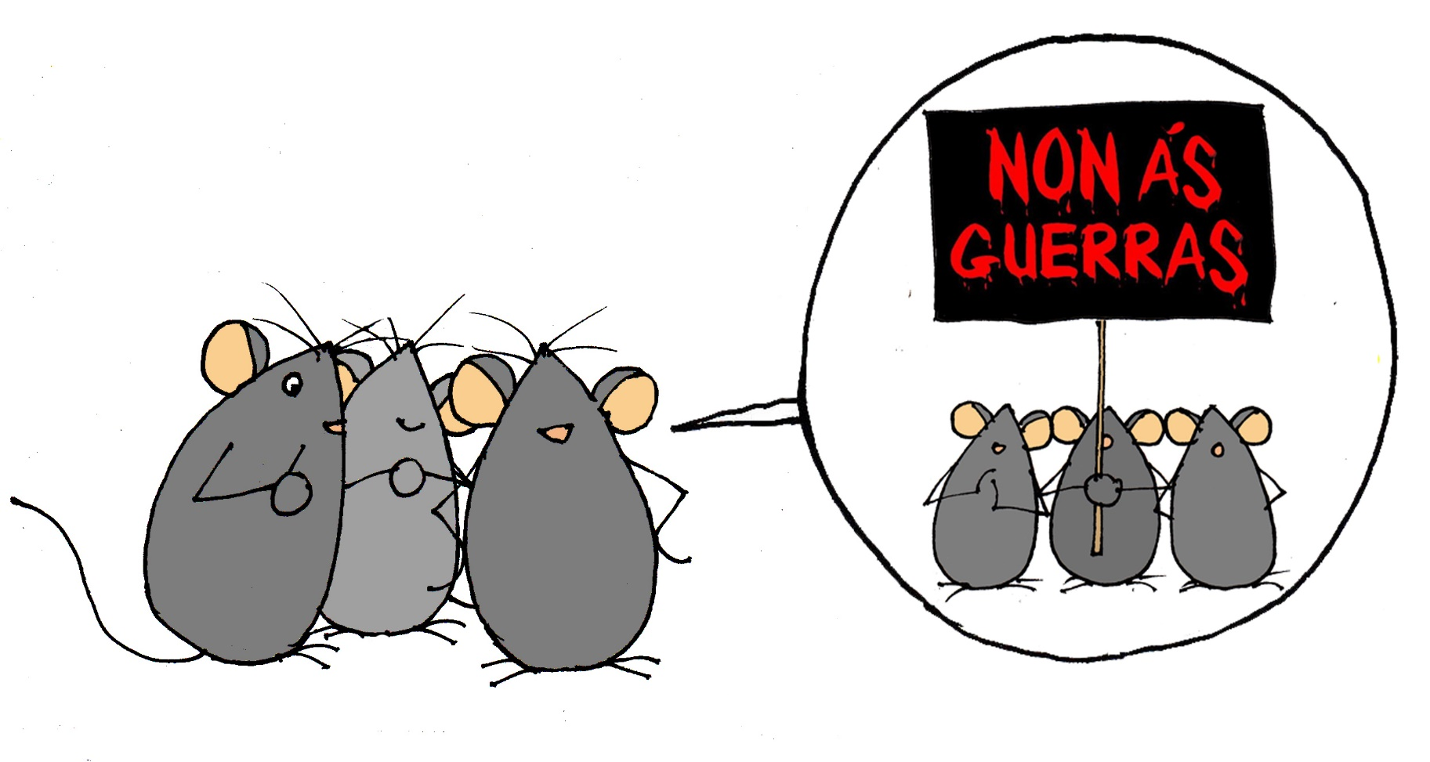
“Que se eviten sempre as guerras.

Slide 7
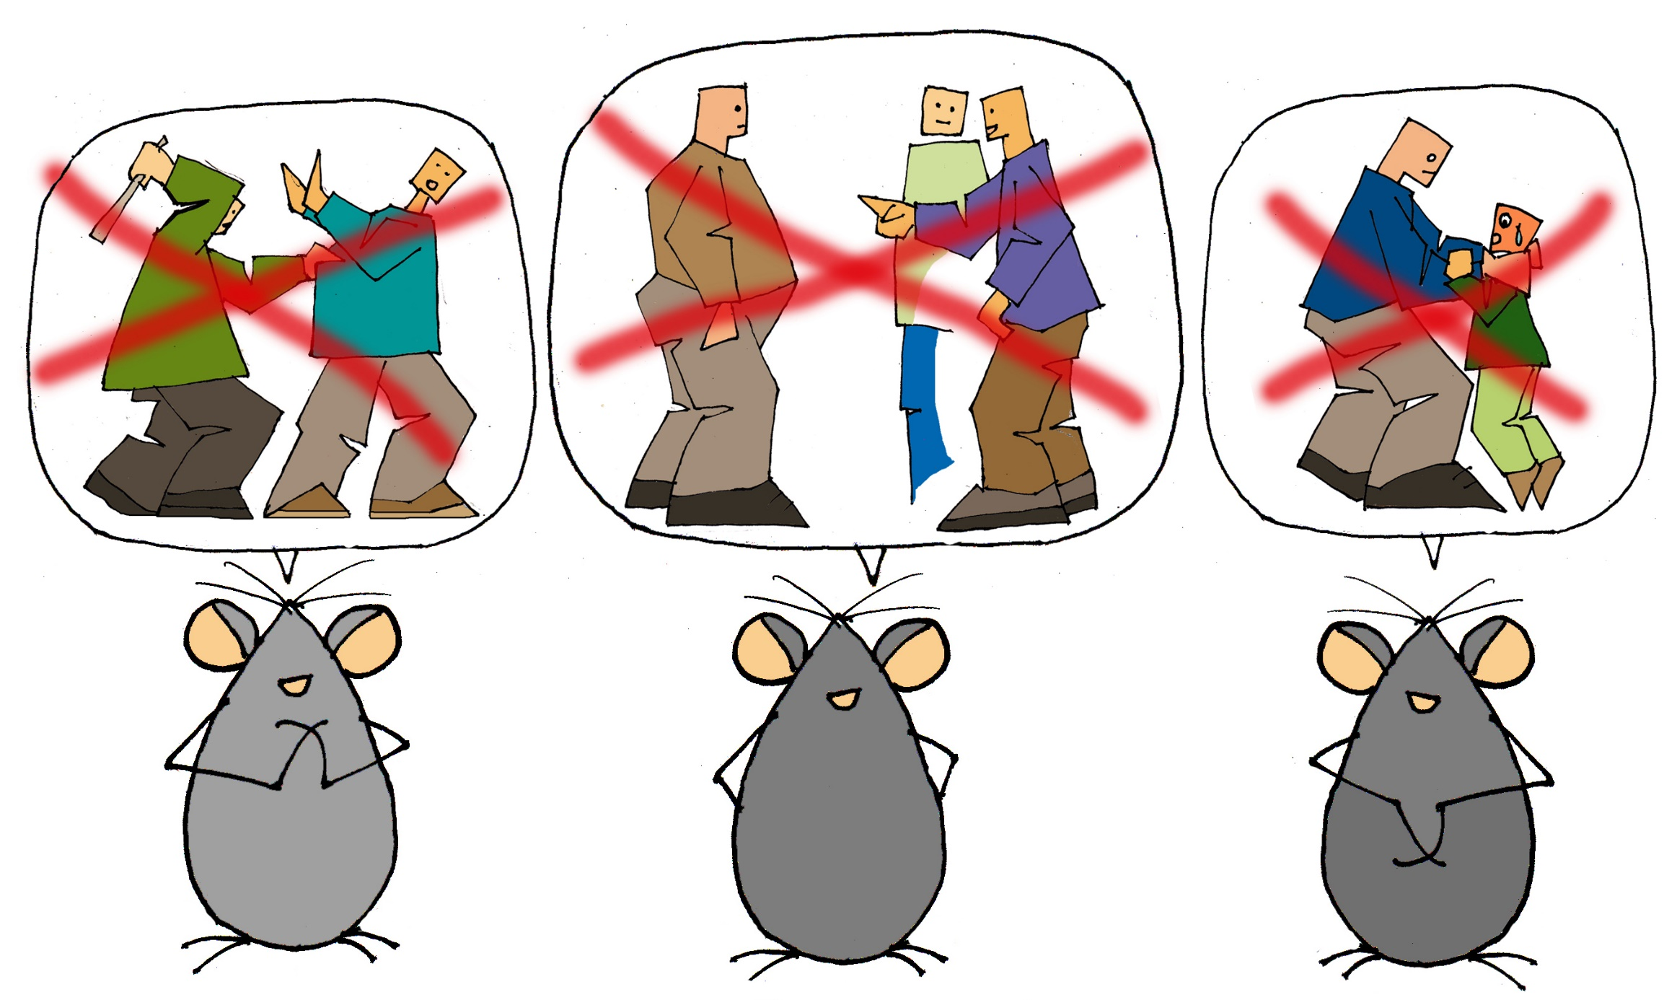
Que paren as agresións,

Slide 8
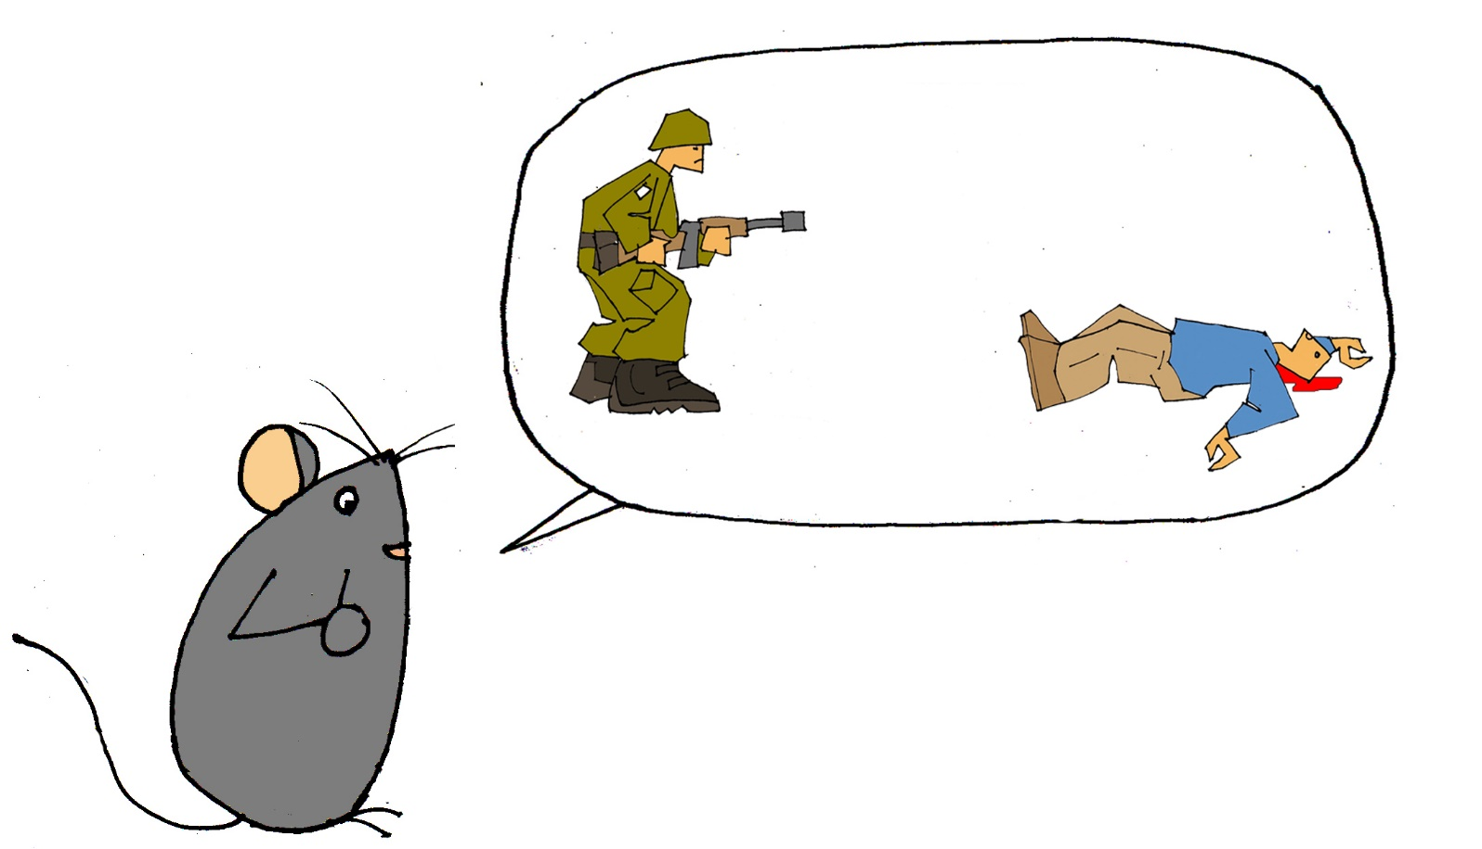
Que se respecten vidas,

Slide 9
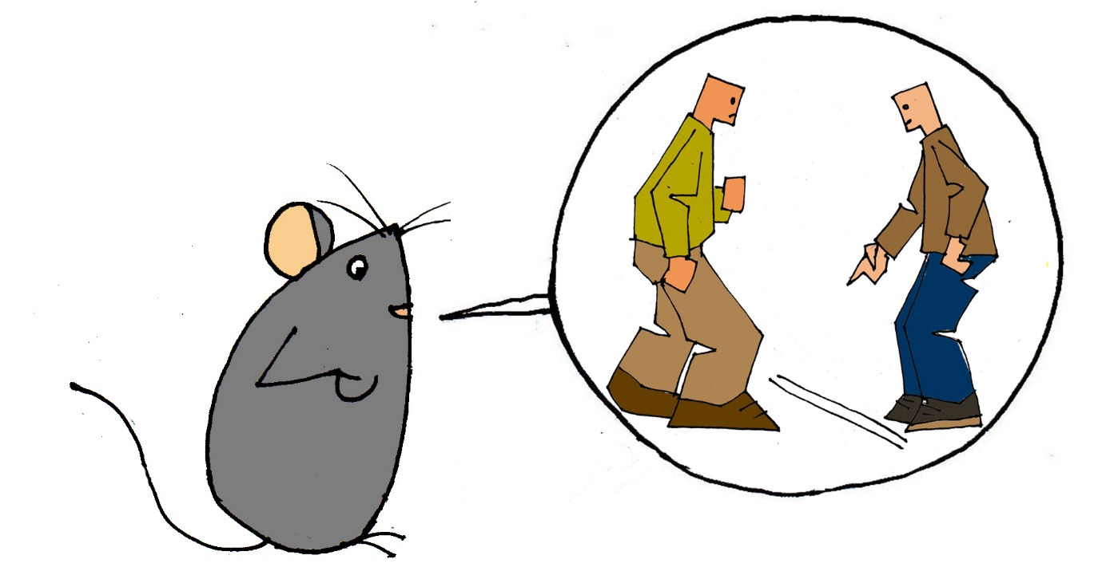
fronteiras,

Slide 10
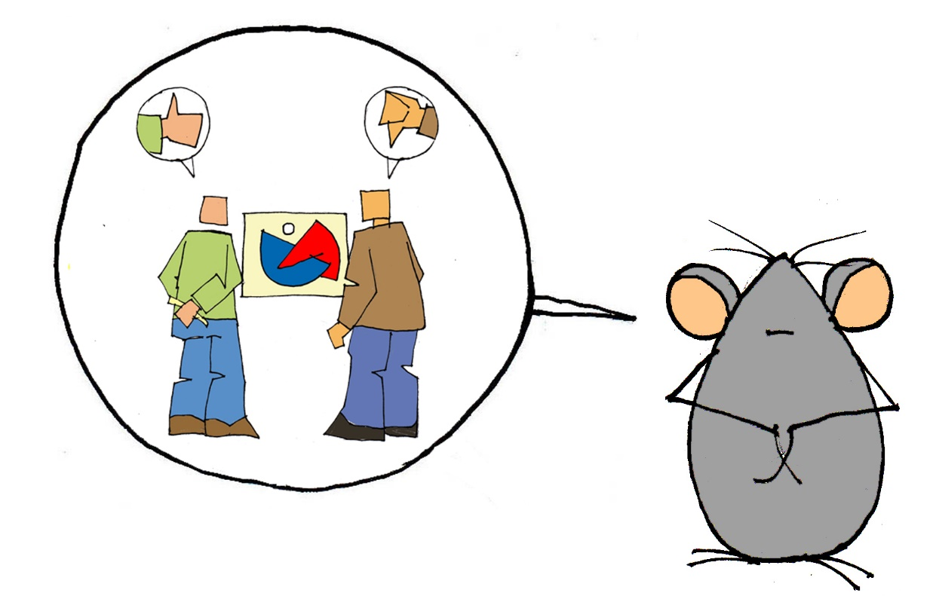
pareceres e opinións”.

Slide 11
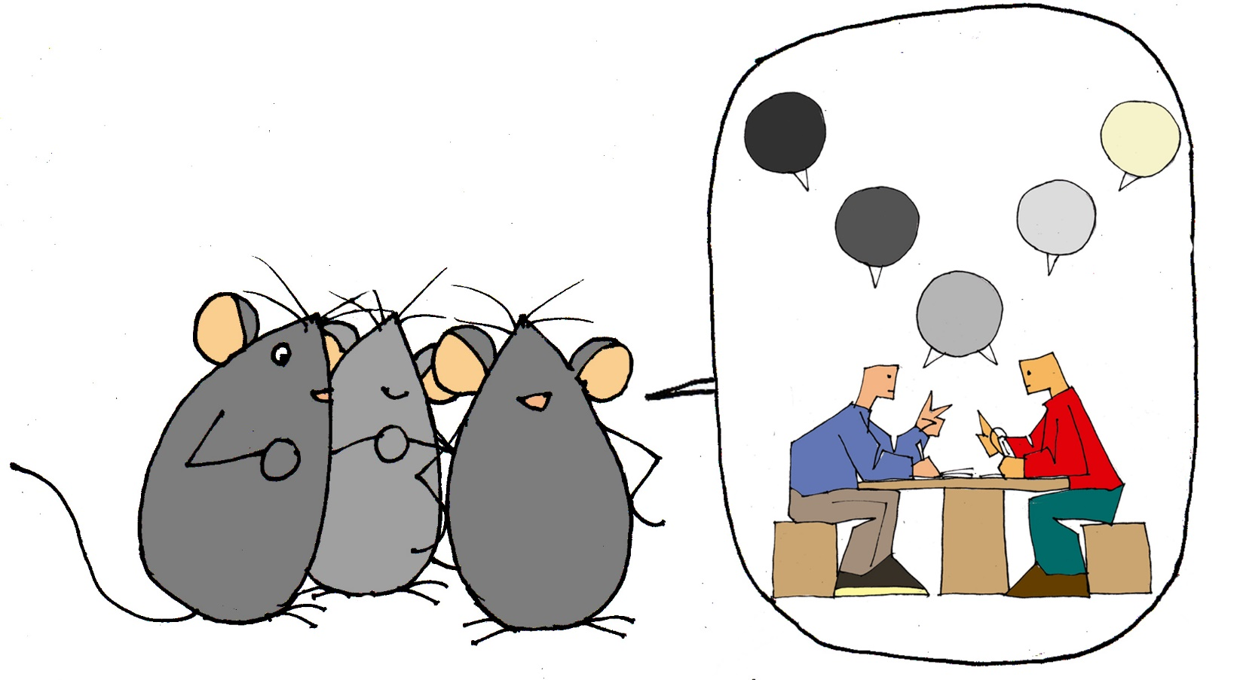
Que se fale e se negocie... Leva tempo, mais non doe,

Slide 12
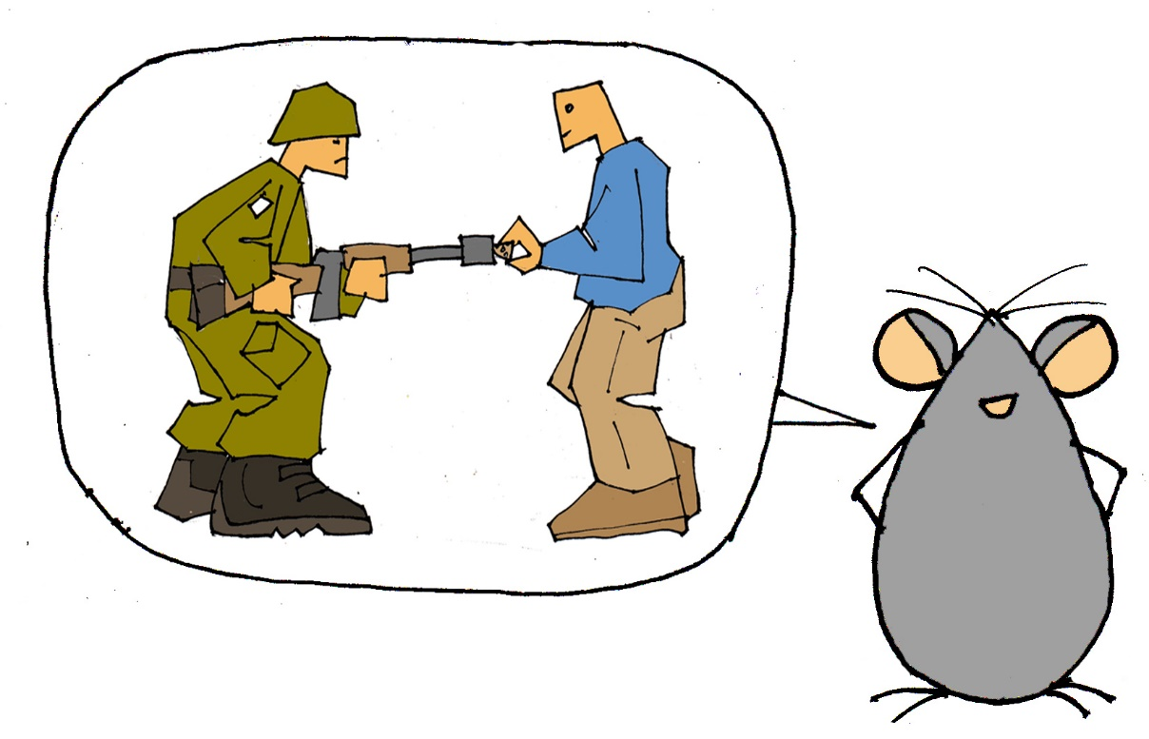
salva vidas

Slide 13
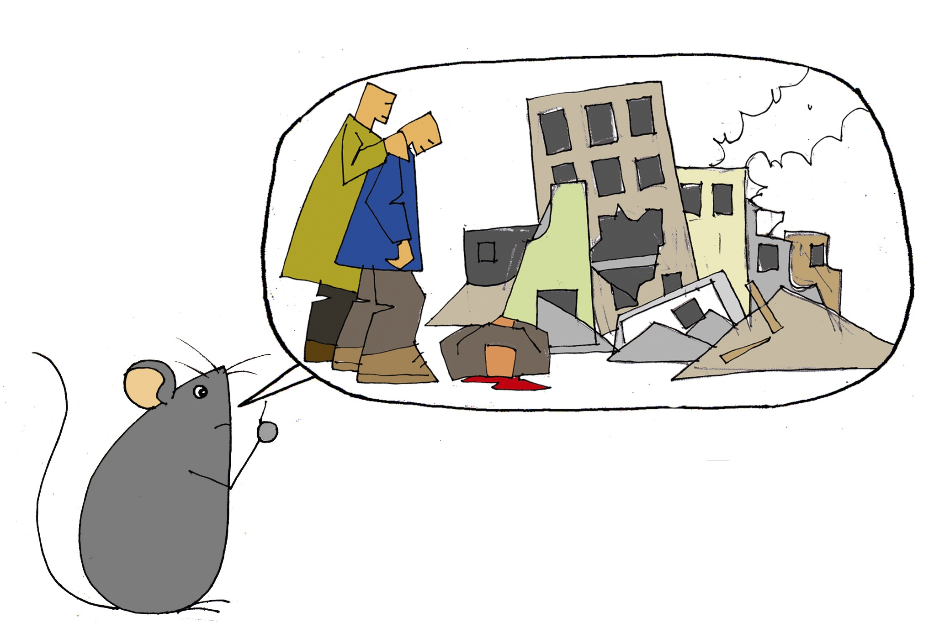
e aforra sangue, dor, miseria e destrución...

Slide 14

E que todo o mundo saiba que esta celebración,
non é un día de festa, é de reivindicación!

Slide 15
